Slide 1


中药学五
复旦大学附属中山医院
项忆瑾

Slide 2
醒脑开窍方药

Slide 3
醒脑开窍药物
主要治疗：意识障碍疾病
意识水平障碍辩证要点：
嗜睡
昏睡
昏迷
意识内容障碍辩证要点：
意识模糊
谵妄状态
类昏迷状态

Slide 4
醒脑开窍药物
闭锁综合征（失传出状态、持久性植物状态、无动性缄默、意识缺乏症、紧张症、假昏迷症）
多见于：1、中枢神经感染 2、急性脑血管疾病 3、颅内肿瘤 4、颅脑外伤 5、脑水肿 6、脑变性及脱髓鞘性病变 7、癫痫发作 8、肝性脑病或肾内脑病或肺性脑病 9、糖尿病性昏迷 10、乳酸酸中毒
醒脑开窍常用方药：麝香、冰片、苏合香、石菖蒲
醒脑开窍常用方剂：安宫牛黄丸、牛黄清心丸、紫雪、小儿回春丹、至宝丹、行军散、苏合香丸、冠心苏合丸、紫金锭等

Slide 5
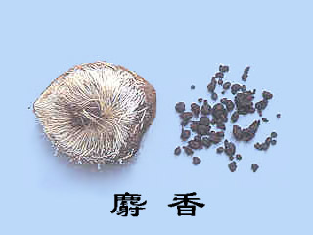
醒脑开窍方药
麝香《神农本草经》
药性：温；药味：辛；用量：0.03－0.1g
主治：开窍醒神靠麝香，活血通经止痛良
1.意识障碍：《温病条辨》安宫牛黄丸用麝香芳香开窍治温病意识障碍。
2.心痹腹痛：《圣济总录》麝香汤用麝香理气止痛治疗厥心痛。
3.疮疡肿毒：《千金要方》麝香膏用麝香活血解毒治疗疮疡肿毒。
4.癥瘕闭经：《温病条辨》化癥回生丹用麝香活血祛瘀治疗癥瘕闭经。
5.难产死胎：《医林绳墨大全》难产夺命丹用麝香辛香理气治疗难产死胎。

Slide 6
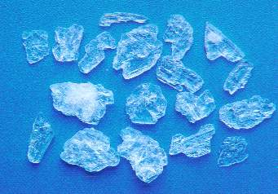
醒脑开窍方药
冰片《新修本草》
药性：凉；药味：辛；用量：0.15-0.3g
主治：开窍醒神——用于闭证神昏
1.目瞑牙噤：《圣济总录》开关散用冰片醒脑开窍治疗目瞑牙噤。
2.喉痹口疮：《外科正宗》冰硼散用冰片散火解毒治疗喉痹口疮。
3.疮疡肿痛: 《疡医大全》八宝丹用冰片消肿止痛治疗疮疡肿痛。

Slide 7

麝香与冰片的功效比较
 | 相同点 | 不同点
麝香 | 辛香走窜， 开窍醒神 | 辛散温通，走窜之性最强， 能活血通经，止痛，催产
冰片 |  | 辛苦性寒，开窍醒神力较缓， 能清热消肿止痛，消肿解毒

Slide 8
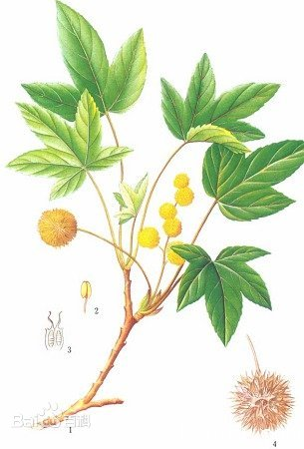
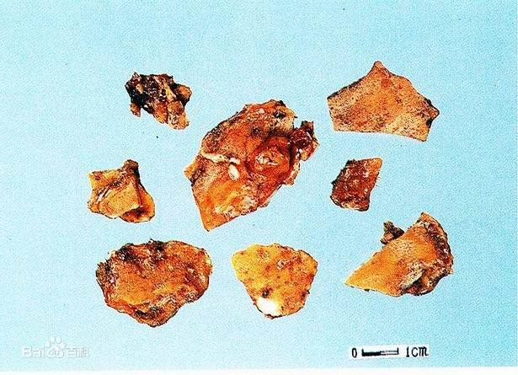
醒脑开窍方药
苏合香《名医别录》
药性：温；药味：辛；用量:0.3-1g
主治：
1.意识障碍：《太平惠民和剂局方》苏合香丸用苏合香芳香开窍治疗意识障碍。
2.心痛腹痛：《苏沈良方》苏合香丸用苏合香辟秽理气治疗心痛腹痛或霍乱吐泻。

Slide 9
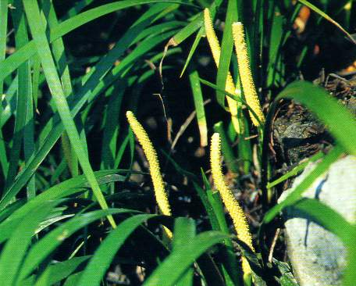
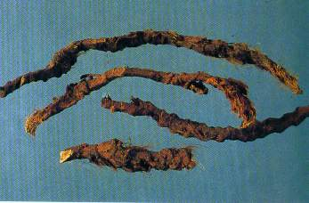
醒脑开窍方药
石菖蒲《神农本草经》
药性：温；药味：辛；用量：10－15g
主治： 菖蒲开窍化湿浊，痰湿闭窍中焦阻
1. 意识障碍：《济生方》涤痰汤用石菖蒲涤痰开窍治疗中风意识障碍或失语。
2. 健忘遗忘：《杂病源流犀烛》安神定志丸用石菖蒲开窍醒智治疗健忘遗忘。
3. 脘腹痞满：《随息居重订霍乱论》昌阳泻心汤用石菖蒲昌阳癖秽治疗霍乱痞满。

Slide 10
醒脑开窍方剂
安宫牛黄丸《温病条辨》
组成：牛黄、郁金、黄连、朱砂、山栀、雄黄、黄芩、水牛角、冰片、麝香、珍珠、金箔衣
功用：清热豁痰开窍
主治：意识障碍证
辩证要点：（1）高热烦躁 （2）神昏谵语 （3）口干舌燥 （4）痰涎壅盛（5）舌红或绛 （6）脉数
紫雪丹《外台秘要》
组成：黄金、寒水石、石膏、磁石、滑石、玄参、羚羊角、犀角、升麻、沉香、丁子香、青木香、甘草
功用：清热开窍熄风
主治：意识障碍证
辩证要点：（1）高热烦躁 （2）神昏谵语 （3)痉厥 (4)斑疹吐衄 (5)口渴引饮 (6)唇焦齿燥 (7)尿赤便秘 (8)舌红绛苔干黄 (9)脉数有力或弦数

Slide 11
醒脑开窍方剂
至宝丹《太平惠民和剂局方》
组成：水牛角、朱砂、雄黄、生玳瑁、琥珀、麝香、龙脑、金箔、银箔、牛黄、安息香
功用：清热化浊开窍
主治：意识障碍证
辩证要点：(1)神昏谵语 (2)身热烦躁 (3)痰盛气粗 (4)舌红苔黄垢腻 (5)脉滑数
行军散《霍乱论》
组成 ：牛黄、麝香、珍珠、冰片、硼砂、雄黄、硝石、飞金
功用：清热辟秽
主治：意识障碍
辩证要点：(1)暑秽 (2)吐泻 (3)腹痛 (4)烦闷 (5)不省人事 (6)舌红 (7)苔黄厚腻 (8)脉滑

Slide 12
醒脑开窍方剂
苏合香丸《太平惠民和剂局方》
组成：苏合香、冰片、麝香、安息香、木香、香附、檀香、丁香、沉香、荜菝、乳香、白术、河子、朱砂、犀角
功用：芳香开窍
主治：意识障碍
辩证要点：(1)突然昏倒 (2)牙关紧闭 (3)不省人事 (4)苔白 (5)脉迟
紫金锭《片玉心书》
组成：山慈菇、红大戟、千金子霜、五倍子、麝香、雄黄、朱砂
功用：辟秽解毒
主治：中暑时疫
辩证要点：(1)脘腹胀闷疼痛 (2)恶心呕吐 (3)泄泻 (4)痰厥 (5)舌红苔白腻 (6)脉滑

Slide 13
镇心安神方药

Slide 14
镇心安神方药
治疗：睡眠障碍疾病
睡眠障碍：睡眠和觉醒节律交替紊乱，包括睡眠时间不足与睡眠中异常行为两方面。
睡眠障碍辩证要点：
(1)每周失眠至少3次并持续1月以上 (2)入睡困难 (3)早醒 (4)多梦 (5)疲劳乏力 (6)白天思睡 (7)梦游 (8)梦呓 (9)夜惊 (10)梦靥
安神助眠常用药物：朱砂、磁石、龙骨、琥珀、酸枣仁、柏子仁、灵芝、合欢皮、远志、珍珠、夜交藤、牡蛎
安神助眠常用方剂：朱砂安神丸、磁朱丸、天王补心丹、酸枣仁汤、黄连阿胶汤、柏子养心丸、甘麦大枣汤

Slide 15
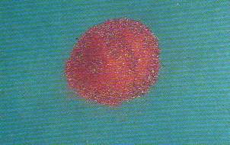
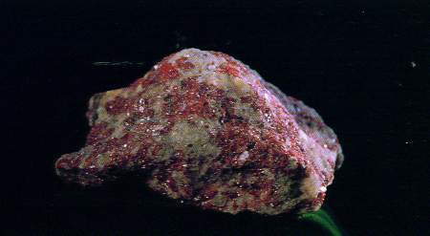
镇心安神药物
朱砂《神农本草经》
药性：微寒；药味：甘；用量：0.1-0.5g 主治：朱砂有毒不入煎，惊悸失眠疮疡添
1.惊悸失眠：《内外伤辨惑论》朱砂安神丸用朱砂镇惊安神治疗惊悸失眠。
2.癫痫失神：《圣济总录》丹砂丸用朱砂镇惊安神治疗癫痫失神

Slide 16
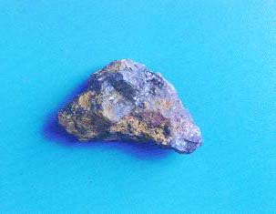
镇心安神药物
磁石《神农本草经》
药性：寒；药味：咸；用量：9－30g
主治： 磁石安神镇心肝，聪耳明目定虚喘
1.惊悸失眠：《千金药方》磁朱丸用磁石镇惊安神治疗惊悸失眠。
2.耳鸣耳聋：《重订广温热论》耳聋左慈丸用磁石补肾聪耳治疗耳聋耳鸣。
3.腰膝酸软：《太平圣惠方》磁石丸用磁石强筋健骨治疗腰膝酸软。
4.头晕目眩：《医醇义》滋生清阳汤用磁石平肝潜阳治疗头晕目眩。

Slide 17
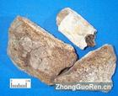
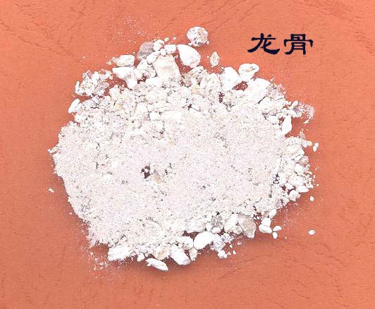
镇心安神方药
龙骨《神农本草经》
药性：平；药味：甘；用量：15-30g
主治： 龙骨镇惊安心神，固涩平肝治眩晕
1.健忘失眠：《千金要方》孔圣枕中丹用龙骨镇惊安神治疗健忘失眠。
2.癫痫失神：《伤寒论》柴胡加桂枝龙骨牡蛎汤用龙骨镇静安神治疗癫痫失神。
3.头晕目眩：《医学衷中参西录》镇肝熄风汤用龙骨平肝潜阳治疗头晕目眩。
4.遗精潮热：《外台秘要》二加龙牡汤用龙骨固精敛汗治疗遗精潮热。

Slide 18
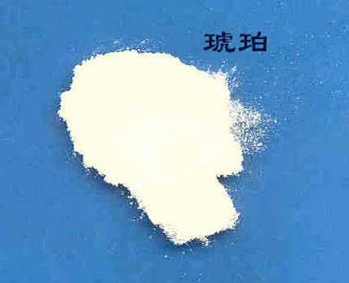
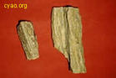
镇心安神方药
琥珀《名医别录》
药性：平；药味：甘；用量：1.5-3g
主治：本品为金石药中利尿良药，尤长于治血淋
1.失眠健忘：《景岳全书》琥珀多寐丸用琥珀镇静安神治疗失眠健忘。
2.癫痫失神：《幼科发挥》抱龙丸用琥珀镇惊安神治疗小儿癫痫失神。 3.月经不调：《女科万金方》琥珀丸用琥珀调经止血治疗月经不调或动态血崩
4.尿痛血淋：《古今医鉴》琥珀散用琥珀利尿通淋治疗尿痛血淋。

Slide 19
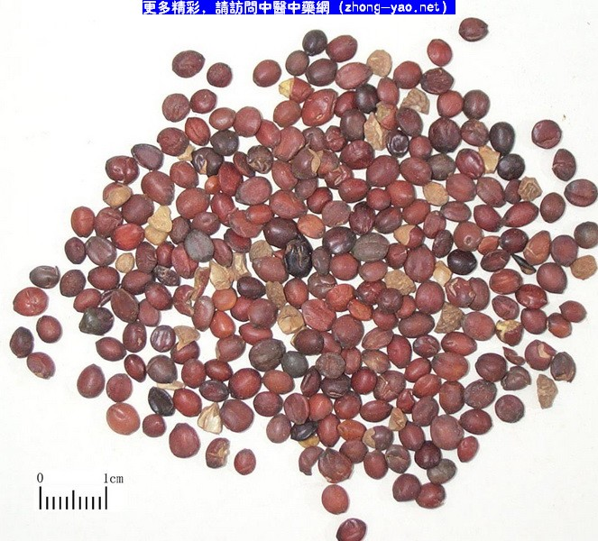
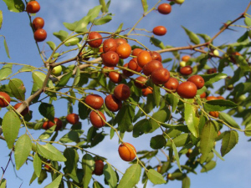
镇心安神方药
酸枣仁《神农本草经》
药性：平；药味：酸；用量：10-15g 主治：酸枣仁养心益肝，疗血虚不眠多汗
1.失眠心烦：《金匮要略》酸枣仁汤用酸枣仁养心安神治疗失眠心烦。
2.健忘盗汗：《本事方》宁志膏用酸枣仁养心安神治疗健忘盗汗。

Slide 20
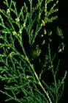
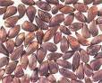
镇心安神方药
柏子仁《神农本草经》
药性：平；药味：甘；用量：6-10g
主治：
1.心悸失眠：《医部全录》柏子养心丸用柏子仁养心安神治疗心悸失眠。
2.潮热盗汗：《本事方》柏子仁丸用柏子仁安神敛汗治疗潮热盗汗。
3.习惯便秘：《世医得效方》五仁丸用柏子仁辛润通便治疗习惯性便秘。

Slide 21

酸枣仁与柏子仁的功效比较
 | 相同点 | 不同点
酸枣仁 | 养心安神 | 并能益阴敛汗
柏子仁 |  | 并能润肠通便

Slide 22
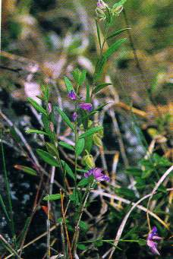
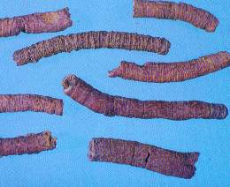
镇心安神方药
远志《神农本草经》
药性：温；药味：苦、辛；用量：6-10g
主治：远志宁心又祛痰，健忘癫痫及咳痰
失眠健忘：《太平圣惠方》远志散用远志养心安神治疗失眠健忘。为交通心肾之佳品
可治一切痈疽，不问寒热虚实

Slide 23
镇心安神方剂
朱砂安神丸《内外伤辨惑论》
组成：朱砂、黄连、炙甘草、生地黄、当归
功用：镇心安神
主治：心火亢盛
辩证要点：1、失眠多梦 2、心悸怔仲 3、心烦神乱 4、胸中懊 5、舌尖红 6、脉细数
磁朱丸《备急千金方》
组成：神曲、磁石、朱砂
功用：重镇安神
主治：神志不安
辩证要点：1、心悸失眠 2、头晕 3、眼花 4、耳聋 5、耳鸣 6、癫痫 7、脉细数

Slide 24
镇心安神方剂
天王补心丹《校注妇人良方》
组成：人参、茯苓、玄参、丹参、桔梗、远志、当归、五味子、麦冬、天冬、柏子仁
酸枣仁、生地
功用：养血安神
主治：心悸失眠
辩证要点：1、心悸怔仲 2、虚烦失眠 3、神疲健忘 4、梦遗 5、手足心热 6、口舌生疮 7、大便干结 8、舌红少苔 9、脉细数
酸枣仁汤《金匮要略》
组成：酸枣仁、甘草、知母、茯苓、川芎
功用：除烦安神
主治：虚热内扰
辩证要点：1、虚烦失眠 2、心悸 3、头目眩晕 4、咽干 5、口燥 6、舌红 7、脉弦细

Slide 25
镇心安神方药
黄连阿胶汤《伤寒论》
组成：黄连、黄芩、芍药、鸡子黄、阿胶
功用：补北泻南
主治：心肾不交
辩证要点：1、心烦不眠 2、口干咽燥 3、舌红少苔 4、脉细数

Slide 26
止咳平喘方药

Slide 27
止咳平喘方药
治疗咳嗽喘息疾病
咳嗽喘息疾病辩证要点：1.咳嗽 2.咳痰 3.哮喘 4.呼吸困难
止咳平喘常用药物：紫菀、款冬花、百部、桔梗、白前、川贝母、浙贝母、瓜蒌、竹茹、竹沥、天竺黄、白果、天南星、金沸草
止咳平喘常用方剂：止嗽散、小青龙汤、定喘汤、清气化痰汤、清金降火汤、滚痰丸、贝母瓜蒌散、苓甘五味姜辛汤、冷哮丸、三子养亲汤

Slide 28
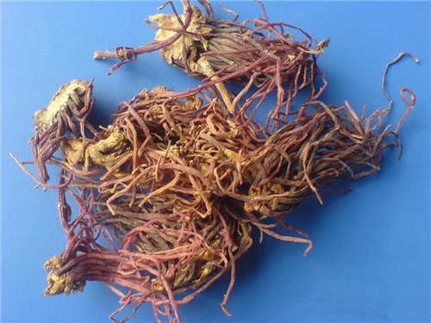
止咳平喘方药
紫菀《神农本草经》
药性：温 药味：苦 用量：6-10g
主治：温肺，下气，消痰，止咳
1.咳痰咳血:《太平圣惠方》紫菀散用紫菀止咳安络治疗咳嗽或咳血。
2.咳嗽气喘：《是斋百一选方》人参紫菀汤用紫菀止咳平喘治疗咳嗽气喘。

Slide 29
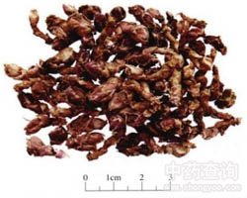
止咳平喘方药
款冬花《神农本草经》
药性：温 药味：苦 用量：6-10g 主治：新久咳嗽，气喘，劳嗽咳血
1.咳嗽咳痰：《圣济总录》款冬花汤用款冬花止咳平喘治疗咳嗽咳痰。 2.咳嗽气喘：《圣惠》款冬花散用款冬花止咳平喘治疗咳嗽气喘。

Slide 30

止咳平喘方药
紫菀与款冬花的功效比较
 | 相同点 | 不同点
紫菀 | 止咳 | 化痰作用强，并能止血
款冬花 |  | 止咳作用强，并能平喘

Slide 31
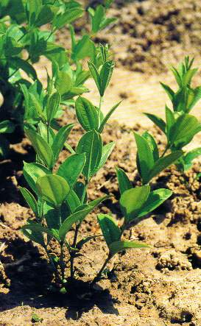
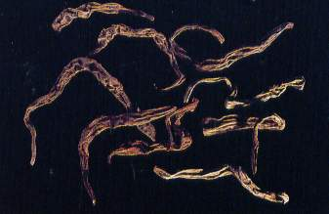
止咳平喘方药
百部《名医别录》
药性：温 药味：苦 用量：6-10g
主治：百部润肺治诸咳，灭虱杀虫蛲滴疥
1.咳嗽咳痰：《医学心悟》止嗽散用百部止咳化痰治疗咳嗽咳痰。 2.咳嗽气喘：《和剂局方》百部丸用百部止咳平喘治疗咳嗽气喘。
无论外感或内伤，寒热虚实之新久咳嗽皆可使用，尢治久咳虚嗽

Slide 32
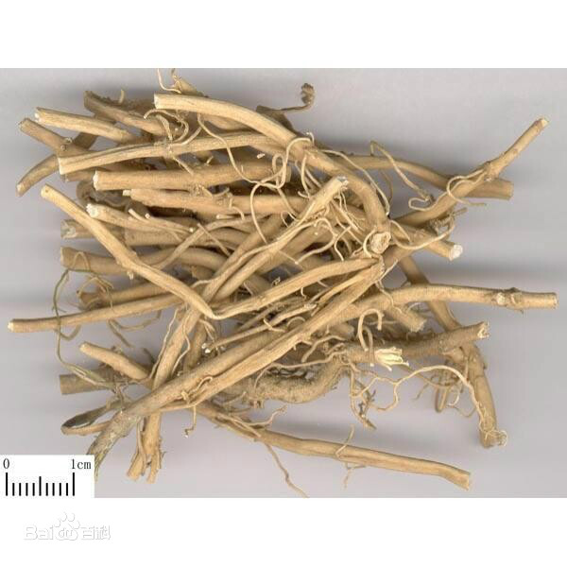
止嗽平喘方药
白前《名医别录》
药性：温 药味：苦 用量：6-10g 主治：肺气壅实，咳嗽痰多，胸满喘急
1.咳嗽气喘：《千金要方》白前汤用白前止咳平喘治疗咳嗽气喘。
2.咳嗽咳血：《圣济总录》白前饮用白前降气止血治疗咳痰咳血。

Slide 33
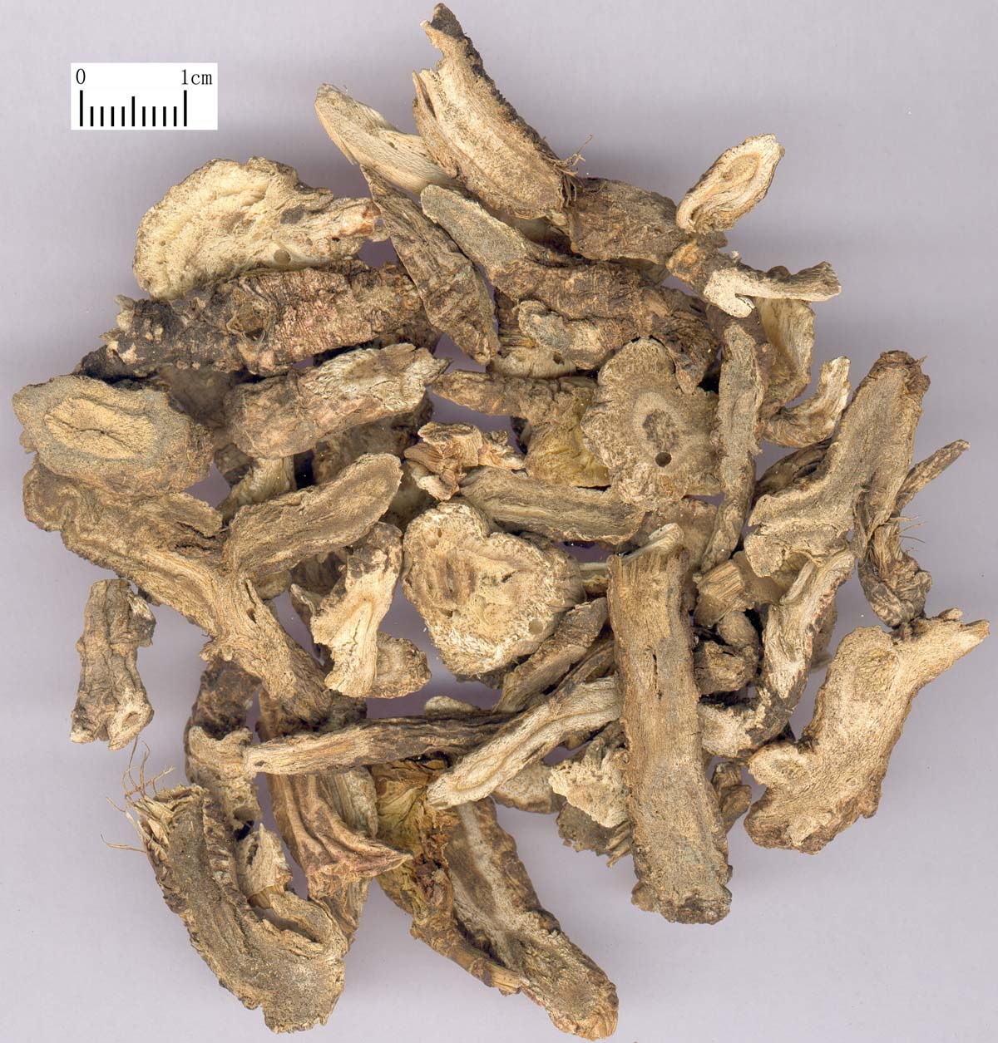
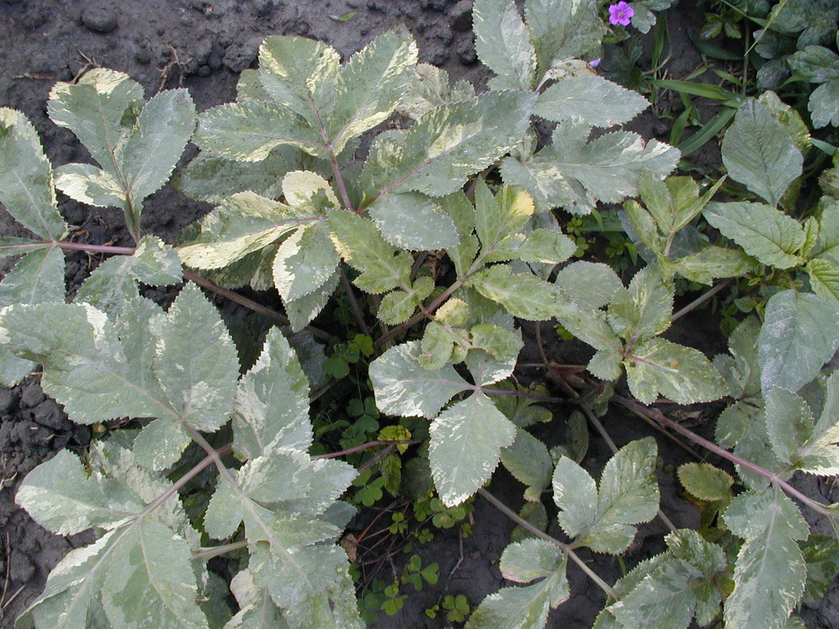
止嗽平喘方药
前胡《雷公炮炙论》
药性：寒 药味：苦、辛 用量：6-10g
主治：
1.咳嗽咳痰：《太平圣惠方》前胡散用前胡止咳化痰治疗咳嗽咳痰。
2.咳嗽气喘：《圣济总录》前胡饮用前胡止咳平喘治疗咳嗽气喘。

Slide 34

前胡与白前的功效比较
 | 相同点 | 不同点
前胡 | 降气化痰 | 性微寒，偏于清化热痰，并能疏散风热
白前 |  | 性微温，偏于温化寒痰，无解表之功

Slide 35
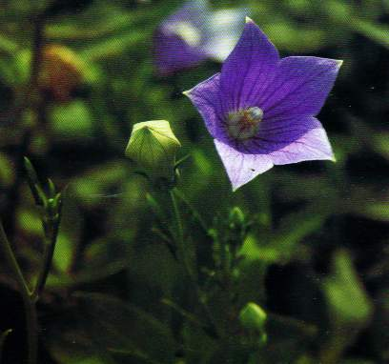
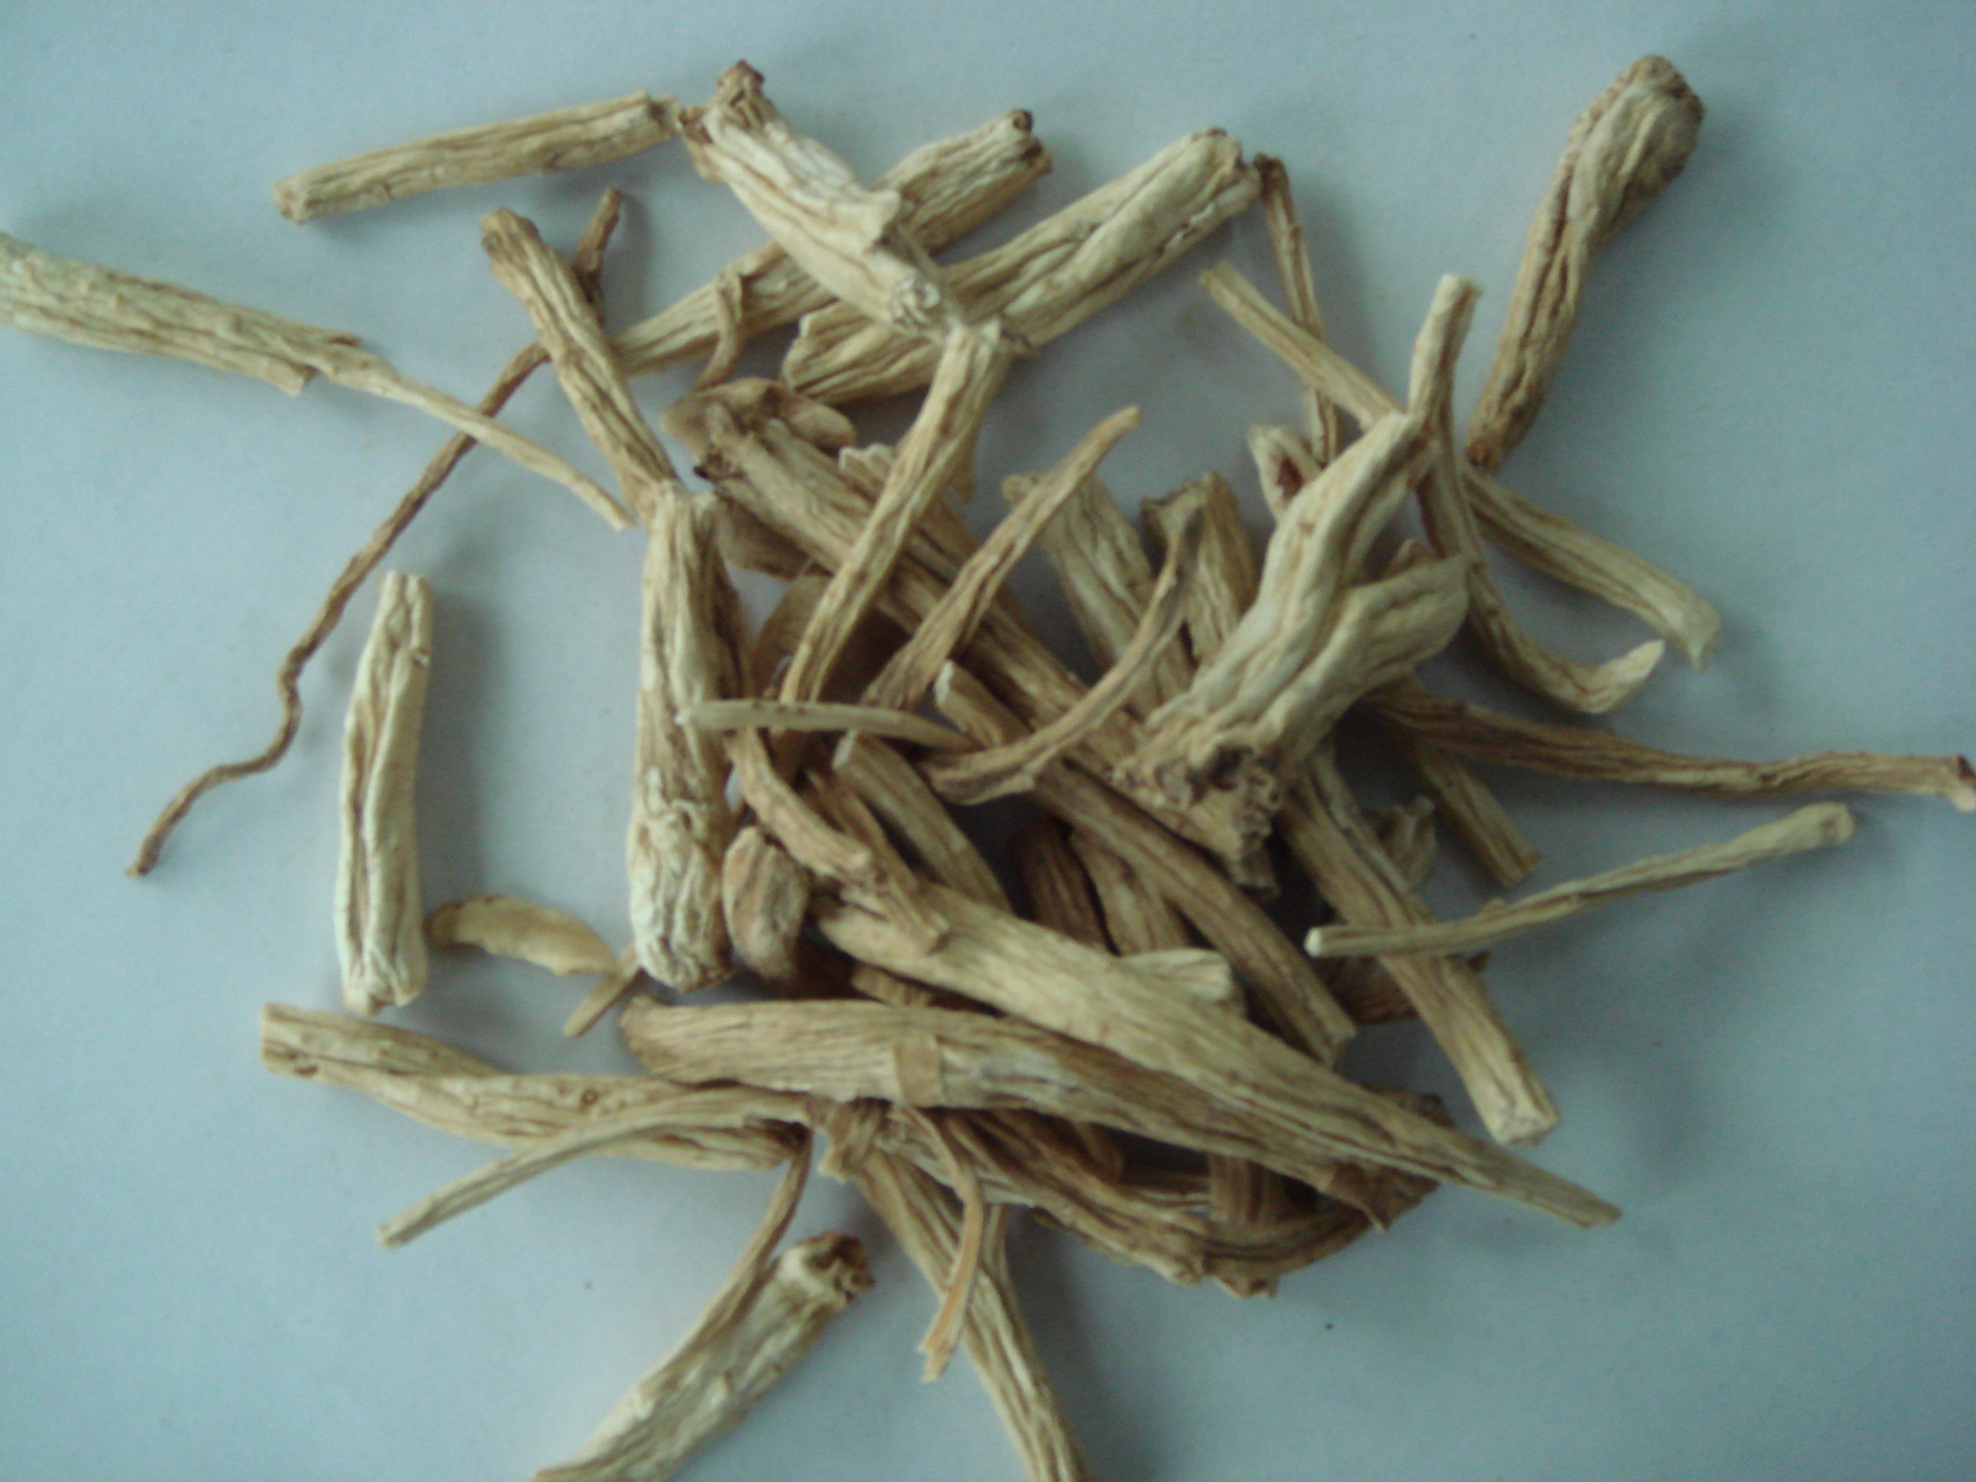
止嗽平喘方药
桔梗《神农本草经》
药性：平 药味：苦 用量：6-10g
主治： 1.咳嗽咳痰：《温病条辨》杏苏散用桔梗止咳化痰治疗咳嗽咳痰。
2.咽痛失音：《医学心悟》加味甘桔汤用桔梗利咽开音治疗咽痛失音。
3.咳嗽脓血：《金匮要略》桔梗汤用桔梗消痈排脓治疗肺痈吐脓。

Slide 36
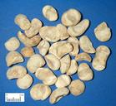
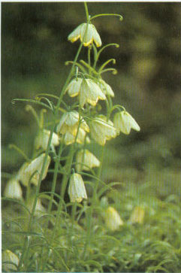
止嗽平喘方药
贝母《神农本草经》
药性：寒 药味：苦 用量：3-10g
主治：浙贝化痰散郁结，热痰瘿瘤瘰疬解
1.咳嗽咳痰：《笔花医镜》贝母瓜蒌散用贝母止咳化痰治疗咳嗽咳痰。
2.痈肿瘰疬：《医学心悟》消瘰丸用贝母化痰散结治疗痈肿瘰疬。
3.胁痛胀满：《景岳全书》化肝煎用贝母理气解郁治疗胁痛胀满。

Slide 37
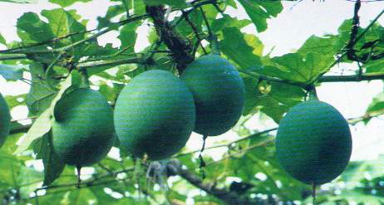
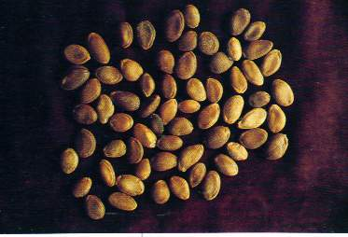
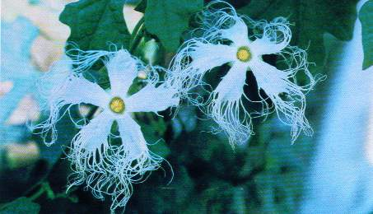
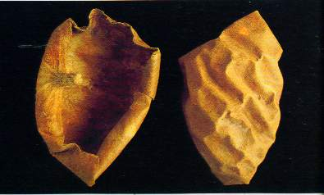
止嗽平喘方药
瓜蒌《神农本草经》
药性：寒 药味：苦 用量：6-10g
主治：瓜蒌清肺化热痰，宽胸散结通大便
1.咳嗽气喘：《医方考》清气化痰丸用瓜蒌止咳平喘治疗咳嗽气喘。
2.胸痹结胸：《金匮要略》瓜蒌薤白半夏汤用瓜蒌解郁宽胸治疗胸痹结胸。
3.痈疽肿毒：《痈疽神秘验方》拔毒散用瓜蒌解毒散结治疗痈疽肿毒。

Slide 38
止嗽平喘方剂
止嗽散《医学心悟》 组成：桔梗、荆芥、百部、白前、甘草、橘红、紫菀
功用：宣肺止咳
主治：风寒犯肺证
辨证要点：（1）咳嗽 （2）恶寒 （3）头痛 （4）咯痰不爽（5）苔薄白 （6）脉浮
小青龙汤《伤寒论》
组成：麻黄、桂枝、芍药、半夏、干姜、细辛、五味子、甘草
功用：散寒平喘
主治：外寒里饮证
辨证要点：（1）恶寒（2）发热 （3）头痛 （4）身痛（5）无汗（6）喘咳 （7）痰清（8）痰量多 （9）干呕 （10）四肢水肿 （11）苔白滑 （12）脉浮

Slide 39
止嗽平喘方剂
定喘汤《摄生众妙方》
组成：白果、麻黄、苏子、甘草、款冬花、杏仁、桑白皮、黄芩、半夏
功用：宣肺定喘
主治：哮喘
辨证要点：（1）咳嗽 （2）喘息（3）痰多 （4）呼吸困难 （5）苔腻 （6）脉滑

Slide 40
除风湿痹方药

Slide 41
除风湿痹方药
治疗风湿性疾病。
风湿性疾病辩证要点：（1）关节肿胀疼痛 （2）关节活动障碍 （3）四肢僵硬 （4）发热 （5）肌肉疼痛 （6）皮疹 （7）相关自身抗体阳性
常用药物：秦艽、桑寄生、威灵仙、防己、络石藤、雷公藤、五加皮。
常用方剂：桂枝芍药知母汤、独活寄生汤、换腿丸。

Slide 42
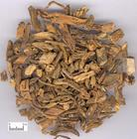
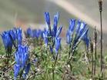
除风湿痹药物
秦艽《神农本草经》
药性：寒 药味：苦 用量：10－20g 主治：秦艽善除风湿热，黄疸骨蒸势能折
1.风湿痹证：《千金要方》秦艽酒用秦艽祛风胜湿治疗风湿痹病。
2.肢体瘫痪：《素问病机气宜保命集》大秦艽汤用秦艽通经络活络治疗中风肢体瘫痪。
3.骨蒸潮热：《卫生宝鉴》秦艽鳖甲散用秦艽退热除蒸治疗骨蒸潮热。

Slide 43
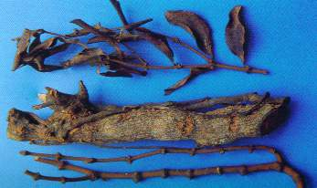
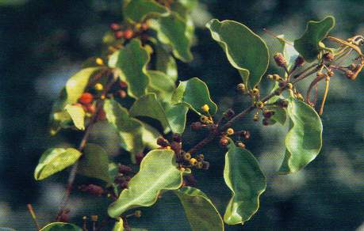
除风湿痹药物
桑寄生《神农本草经》
药性：平 药味：苦 用量：10－15g
主治：寄生疗痹益肾肝，痹痛正虚胎不安
1.风湿痹证：《千金要方》独活寄生汤用桑寄生祛风渗湿治疗风湿痹病。
2.胎动不安：《政治准绳》桑寄生散用桑寄生养血安胎治疗胎动不安。

Slide 44
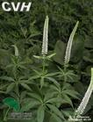
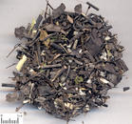
除风湿痹药物
威灵仙《新修本草》
药性：温 药味：辛 用量：10－15g
主治：灵仙咸温通经络，诸般痹痛骨哽消
1.风湿痹证：《太平圣惠方》威灵仙散用威灵仙祛风胜湿治疗风湿痹证。
2.口眼歪斜：《简明医彀》灵仙丸用威灵仙祛风通络治疗口眼歪斜。
3.骨鯁咽喉：《本草纲目》威灵仙与砂糖煎服可消骨鯁。

Slide 45
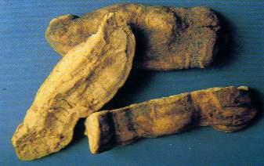
除风湿痹药物
防己《神农本草经》
药性：寒 药味：辛 用量：4.5-9g
主治： 防己疗痹兼利水，热痹水肿痰饮宜
1.风湿痹证：《圣惠方》用防己祛风除湿止痛治疗风湿痹证湿热偏盛。
2.水肿尿少：《金匮要略》防己茯苓汤用防己利水治疗水肿尿少。
3.口眼歪斜：《医略六叔》防己散用防己祛风通络治疗口眼歪斜。
4.痰饮喘咳：《金匮要略》木防己汤用木防己利水化饮治疗痰饮喘咳。

Slide 46
汉防己与木防己功效比较
 | 相同点 | 不同点
汉防己 | 祛风湿利水 | 利水消肿作用强
木防己 |  | 祛风止痛作用好

Slide 47
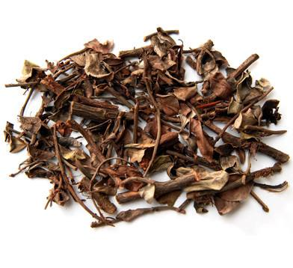
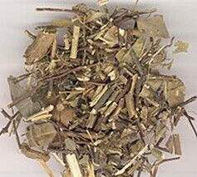
除风湿痹药物
络石藤《神农本草经》
药性：寒 药味：苦 用量：10－20g
主治：风湿痹痛，腰膝酸痛，筋脉拘挛，咽喉肿痛，疔疮肿毒，跌打损伤，外伤出血
1.风湿痹证：《民间验方》单用络石藤酒浸服祛风通络治疗风湿热痹。
2.喉痹痈肿：《外科精要》止痛灵宝散用络石藤清热凉血治疗痈肿疮毒。
3.跌扑损伤：《吕同杰方》五虫四藤汤用络石藤通络消肿治跌扑损伤。

Slide 48
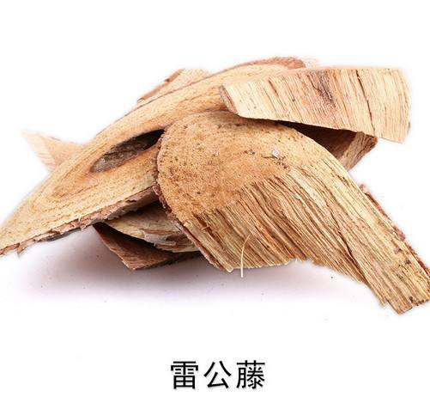
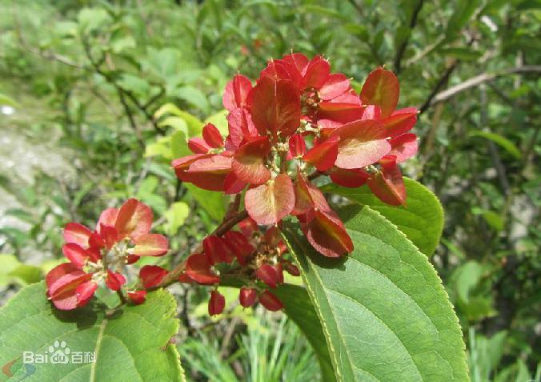
除风湿痹药物
雷公藤《本草纲目拾遗》
药性：寒 药味：辛 用量：10－25g
主治：
1.风湿痹证：雷公藤多苷片用雷公藤祛风胜湿治疗风湿痹痛。
2.顽廯皮病：《外治寿世方》方名用雷公藤捣烂或研末外用燥湿解毒治疗皮病顽廯。
3.疔疮肿毒：本品与蟾酥配伍应用可清热解毒治疗热毒痈肿疔疮。

Slide 49
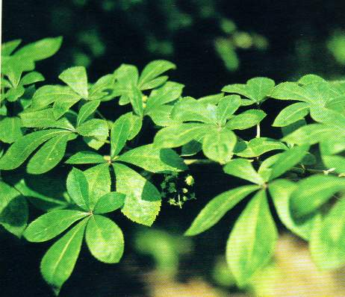
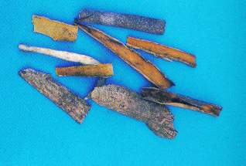
除风湿痹药物
五加皮《神农本草经》
药性：温 药味：辛 用量：6－10g
主治：五加祛湿强腰膝，行迟水肿与痿痹
1.风湿痹证：《本草纲目》五加皮酒用五加皮祛风胜湿治疗风湿痹证。
2.筋骨痿软：《卫生家宝》五加皮散用五加皮强筋健骨治疗筋骨痿软。

Slide 50
除风湿痹方剂
桂枝芍药知母汤《金匮要略》
组成：桂枝、芍药、甘草、麻黄、生姜、白术、知母、防风、附子
功用：通阳行痹
主治：风湿关节疼痛 辨证要点：（1）诸肢节疼痛 （2）身体尪羸 （3）脚肿如脱 （4）头眩短气 （5）温温欲吐 （6）风毒肿痛 （7）憎寒壮热 （8）渴而脉数 （9）痘疮将欲成脓而不能十分贯脓，或过期不结痂
独活寄生汤《备急千金方》
组成：独活、寄生、杜仲、牛膝、细辛、秦艽、茯苓、桂心、防风、川芎、人参、甘草、当归、芍药、地黄
功用：祛风湿止痹痛。
主治：风湿痹证。
辨证要点：（1）腰膝疼痛 （2）肢节屈伸不利 （3）麻木不仁 （4）畏寒喜温 （5）心悸气短 （6）舌淡 （7）苔白 （8）脉细弱

Slide 51
止血方药

Slide 52
止血方药
治疗各种出血疾病。
出血疾病辩证要点：（1）腹腔积血 （2）心包积液 （3）脑血肿 （4）皮下血肿等 （5）瘀斑 （6）鼻衄 （7）咯血 （8）呕血 （9）便血 （10）尿血
常用药物：参三七、仙鹤草、大蓟、小蓟、白茅根、地榆、槐花、侧柏叶
常用方剂：十灰散、四生丸、咳血方、小蓟饮子、槐花散、黄土汤。

Slide 53
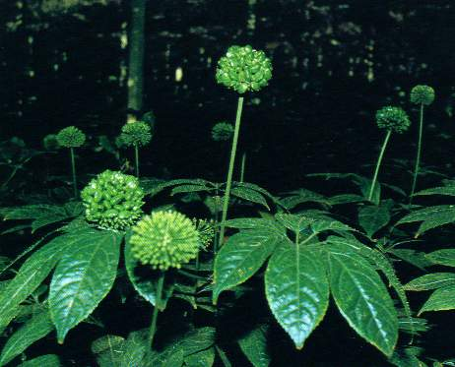
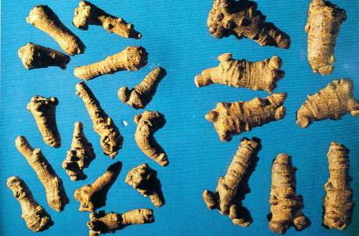
止血方药
三七《本草纲目》
药性：温 药味：苦 用量：3－6g
主治：三七化瘀善止血，内外出血痛伤跌
1.各种出血：《医学衷中参西录》化血丹用三七化瘀止血治疗各种出血。
2.跌打损伤：《本草纲目》单用三七袪瘀消肿治疗无名痈肿。 本品为伤科要药
本品止血不留瘀，化瘀不伤正，为止血良药

Slide 54
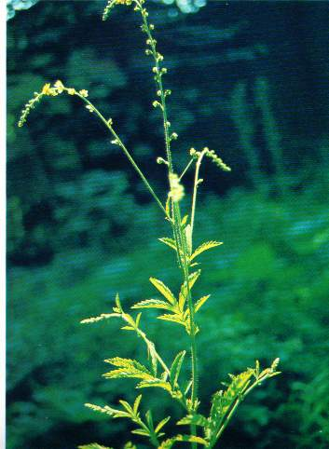

止血方药
仙鹤草《神农本草经》
药性：平 药味：苦 用量：10－30g
主治：各种出血，无论寒热均可使用
1.各种出血：《临证医案医方》紫癜汤用仙鹤草治疗各种出血。
2.腹泻痢疾：《岭南采药录》单用本品涩肠止泻止痢治疗赤白痢。

Slide 55


止血方药
大蓟《名医别录》
药性：凉 药味：苦 用量：10－15g
主治：大蓟善治热出血，散瘀解毒消痈结
1.各种出血：《十药神书》十灰散用大蓟凉血止血治疗各种出血。
2.瘰疬肿痛：《圣济总录》大蓟根散用大蓟消肿解毒治疗瘰疬肿毒。

Slide 56


止血方药
小蓟《名医别录》
药性：凉 药味：苦 用量：10－15g
主治：
1.尿血血淋：《济生方》小蓟饮子用小蓟凉血止血治疗尿血血淋。
2.疮痈肿毒：《普济方》神效方用小蓟散瘀消肿治疗疮痈肿毒。

Slide 57

大蓟与小蓟的功效比较
 | 相同点 | 不同点
大蓟 | 凉血止血 | 散瘀消痈力强
小蓟 |  | 利尿退黄力胜
小蓟凉血兼消痈，血淋尿血尤多用

Slide 58


止血方药
白茅根《神农本草经》
药性：寒 药味：苦 用量：10－30g
主治：茅根甘寒凉血热，肺胃膀胱热均泻
1.血淋尿血：《太平圣惠方》白茅根散用白茅根凉血止血治疗血淋尿血。

Slide 59



止血方药
地榆《神农本草经》
药性：寒 药味：苦 用量：10－15g
主治： 地榆收敛性寒凉，下焦出血及烫伤
1.肠风便血：《沈氏尊生书》地榆甘草汤用地榆清热止血治疗便血。凉血收敛止血良药
2.赤白痢疾：《证治准绳》地榆汤用地榆凉血止血治疗赤白痢疾。
3.痔疮肿痛：《仁斋直指》地榆散用地榆清热解毒治疗痔疮肿痛。
尤宜于下焦血热所致的便血、痔血、血痢、崩漏等

Slide 60



止血方药
槐花《日华子本草》
药性：寒 药味：苦 用量：10－15g
主治：槐花苦寒凉血好，便血能止清肝妙
1.脏毒便血：《普济本事方》槐花散用槐花凉血止血治疗脏毒便血。
2.痔疮便血：《医林绳墨大全》槐花丹用槐花消痔止血治疗痔疮便血。

Slide 61
地榆与槐花的功效比较
 | 相同点 | 不同点
地榆 | 凉血止血， 主治便血 | 并能解毒敛疮
槐花 |  | 并能清肝降压

Slide 62

止血方药
侧柏子《名医别录》
药性：寒 药味：苦 用量：10－15g
主治：吐血，衄血，咯血，便血，崩漏下血，肺热咳嗽，血热脱发，须发早白
1.吐血不止：《金匮要略》柏叶汤用侧柏叶凉血止血治疗吐血不止。
2.咳嗽咳血：《校注妇人大全良方》四生丸用侧柏叶凉血止血治疗咳嗽咯血。

Slide 63

止血方药
茜草《神农本草经》
药性：寒 药味：苦 用量：10－15g
主治：茜草凉血化瘀血，通经疗伤止出血
1.鼻衄齿衄：《本事方》茜梅丸以茜草凉血止血治疗鼻衄齿衄。
2.风寒湿痹：《翁恭方》茜草通脉汤用茜草通络利湿治疗风寒湿痹。

Slide 64


止血方药
白及《神农本草经》
药性：寒 药味：苦、甘、涩 用量：6－10g
主治： 白及止血靠敛涩，咳吐呕血及皲裂
1.各种出血：《证治准绳》白及枇杷丸以白及收敛止血治疗咯血。
2.痈肿疮疡：《外科正宗》内消散用白及消肿生肌治疗疮疡初起。

Slide 65
止血方剂
十灰散《十药神书》
组成：大蓟、小蓟、荷叶、侧柏叶、茅根、茜根、山栀、大黄、牡丹皮、棕榈皮
功用：凉血止血
主治：各种出血
辨证要点：（1）吐血 （2）咯血 （3）嗽血 （4）衄血
四生丸《妇人大全良方》
组成：生荷叶、生艾叶、生柏叶、生地黄
功用：凉血止血
主治：血热妄行证
辨证要点：（1）吐血、衄血 （2）血色鲜红 （3）口干咽燥 （4）舌红或绛 （5）脉弦细

Slide 66
止血方剂
小蓟饮子《济生方》
组成：生地黄、小蓟、滑石、木通、蒲黄、藕节、淡竹叶、当归、山栀子、炙甘草
功用：止血利水
主治：血淋
辨证要点：（1）尿中带血 （2）小便频数 （3）赤涩热痛（4）舌红 （5）脉数等
槐花散《本事方》
组成：槐花、柏叶、荆芥穗、枳壳
功用：清肠凉血
主治：肠风脏毒证
辨证要点：（1）便前出血（2）便后出血 （3）粪中带血（4）血色鲜红或晦暗

Slide 67
止血方剂
黄土汤《金匮要略》
组成：灶心土、白术、附子、甘草、阿胶、生地、黄芩
功用：温阳摄血
主治：脾不统血证
辨证要点：（1）便血 （2）吐血 （3）衄血（4）血崩 （5）血色黯淡 （6）四肢不温 （7）面色萎黄 （8）舌淡苔白 （9）脉沉细无力

Slide 68
熄风解痉方药

Slide 69
熄风解痉方药
治疗风类疾病。
风类疾病辩证要点：（1）抽搐（2）角弓反张（3）口眼歪斜（4）眩晕（5）不自主动作（6）肌张力增高 （7）少动 （8）异动 （9）惊厥
现代医学：（1）锥体外系疾病 （2）癫痫 （3）面神经炎 （4）高血压等
常用药物：羚羊角、天麻、钩藤、石决明、全蝎、蜈蚣
常用方剂：镇肝熄风汤、羚角钩藤汤、牵正散、川芎茶调散、菊花茶调散、天麻钩藤饮

Slide 70

熄风解痉方药
羚羊角《神农本草经》
药性：寒 药味：咸 用量：1－36g
主治：羚角尤宜热极痉，平肝明目热毒清
1.中风瘫痪：《圣济总录》羚羊角汤用羚羊角平肝熄风治疗中风瘫痪。
2.头晕眩晕：《通俗伤寒论》羚角钩藤汤用羚羊角平肝熄风治疗头晕眩晕。
3.妊娠癫痫：《医方简义》羚羊角散用羚羊角平肝熄风治疗妊娠癫痫。
4.疮疡痈肿：《圣济总录》羚羊角散用羚羊角解毒散结治疗疮疡痈肿。

Slide 71

熄风解痉方药
天麻《神农本草经》
药性：平 药味：甘 用量：3－10g
主治：息风止痉，平抑肝阳，祛风通络
1.急慢惊风：《魏氏家藏方》天麻丸用天麻熄风止痉治疗急慢惊风。
2.头痛头晕：《杂病证治新义》天麻钩藤饮用天麻平肝熄风治疗眩晕头痛。
3.风湿痹痛：《圣济总录》天麻丸用天麻祛风通络治疗风湿痹痛。

Slide 72

熄风解痉方药
钩藤《名医别录》
药性：寒 药味：甘 用量：6－15g
主治：钩藤清热息肝风，平肝治晕亦有功
1.急慢惊风：《小儿药证直诀》钩藤饮子用钩藤熄风止痉治疗小儿急慢惊风。
2.头痛头晕：《杂病证治新义》天麻钩藤饮用钩藤平抑肝阳治疗头晕头痛。

Slide 73

熄风解痉方药
石决明《名医别录》
药性：寒 药味：咸 用量：10－30g
主治：石决明清镇平肝，治目疾阳亢晕眩
1.头痛头晕：《杂病证治新义》天麻钩藤饮用石决明镇肝熄风治疗头痛头晕。为凉肝、镇肝之要药。
2.翳膜遮睛：《圣济总录》石决明散用石决明清肝明目治疗翳膜遮睛。

Slide 74

熄风解痉方药
全蝎《蜀本草》
药性：平 药味：辛 用量：3－6g
主治：全蝎蜈蚣治抽痉，散结通络又止痛
1.痉挛抽搐：《经验方》止痉散用全蝎熄风止痉治疗痉挛抽搐。
2.面神经痛：《杨氏家藏方》牵正散用全蝎熄风止痉治疗面神经瘫。
3.脱疽肿毒：《中医外科学》全蝎膏用全蝎解毒祛腐治疗脱疽肿毒。
4.风湿痹痛：《仁斋直指方》全蝎末方用全蝎通络止痛治疗风湿痹痛。

Slide 75

熄风解痉方药
蜈蚣《神农本草经》
药性：温 药味：辛 用量：3－6g
主治：
1.痉挛抽搐：《杂病源流犀烛》大蜈蚣散用蜈蚣熄风止痉治疗痉挛抽搐。
2.中风瘫痪：《医学衷中参西录》逐风汤用蜈蚣熄风止痉治疗中风瘫痪。
3.疮疡肿毒：《疡医大全》蜈蚣散用蜈蚣解毒熄风治疗疮疡肿毒。
4.风湿痹痛：《千金要方》蜈蚣汤用蜈蚣祛风除痹治疗风湿痹痛。

Slide 76
全蝎与蜈蚣的功效比较
 | 相同点 | 不同点
全蝎 | 息风止痉， 攻毒散结， 通络止痛 | 性平，作用较缓
蜈蚣 |  | 性温，作用较猛

Slide 77
熄风解痉方剂
镇肝熄风汤《医学衷中参西录》
组成：怀牛膝、生赭石、生龙骨、生牡蛎、生龟板、生白芍、玄参、天冬、川楝子、生麦芽、甘草
功用：镇肝熄风
主治：阴虚风动证
辨证要点：（1）眩晕（2）目胀 （3）耳鸣（4）心中烦热 （5）肢体渐觉不利 （6）口眼渐刑歪斜 （7）面色如醉 （8）猝然颠仆 （9）脉弦长有力，或上盛下虚
羚角钩藤汤《通俗伤寒论》
组成：羚羊角、桑叶、川贝母、鲜生地、钩藤、菊花、生白芍、生甘草、鲜竹茹、茯神
功用：熄风清热
主治：热盛动风证
辨证要点：（1）高热（2）神昏（3）烦躁（4）手足抽搐 （5）舌质干绛 （6）脉弦数有力

Slide 78
熄风解痉方剂
牵正散《杨氏家藏方》
组成：白附子、僵蚕、全蝎
功用：化痰熄风
主治：风痰壅滞证
辨证要点：（1）口眼歪斜（2）半身不遂

Slide 79
谢谢

